Slide 1
Серия вебинаров
«Апробация новых учебных курсов
для среднего профессионального образования»
Работа с цифровыми материалами в системе 1С:Образование:
как адаптировать учебные курсы под свои рабочие программы

Slide 2

«Облачный колледж» 1С:Образование https://obrazovanie.1c.ru/education/cloud/college/
Комплексное решение для образовательной организации СПО
https://reestr.digital.gov.ru/reestr/2486957/?sphrase_id=6070598
  Система управления учебным процессом 1С:Образование
  Интерактивные мультимедийные учебные пособия по общеобразовательным дисциплинам
  Учебные материалы для изучения программных продуктов и технологий 1С

Slide 3

Учебные материалы для изучения программных продуктов и технологий 1С Серия «1С для СПО»
Подготовка к демонстрационному экзамену по специальности «Информационные системы и программирование»
Разработка приложений на платформе «1С:Предприятие»
Основы управления документами с применением программы «1С:Документооборот»
Бухгалтерский учет с применением программы «1С:Бухгалтерия государственного учреждения»
Библиотека стандартных подсистем. Решение практических задач
Подготовка к демо-экзамену «Экономика и бухгалтерский учет» (по отраслям)
Основные принципы работы с программой «1С:Управление торговлей»
Старт в 1С: технологии, продукты, экосистема
Инструменты и сервисы экосистемы 1С

Slide 4
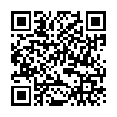
В 2024-2025 учебном году прошли апробацию курсы серии «1С для СПО»:
Подготовка к демонстрационному экзамену по специальности «Информационные системы и программирование»
Разработка приложений на платформе «1С:Предприятие»
Основы управления документами с применением программы «1С:Документооборот»
Бухгалтерский учет с применением программы «1С:Бухгалтерия государственного учреждения»
Отчет об апробации а сайте системы «1С:Образование»
https://obrazovanie.1c.ru/promo/2024/college/report/
По итогам апробации материалы курсов были обновлены и доработаны

Slide 5
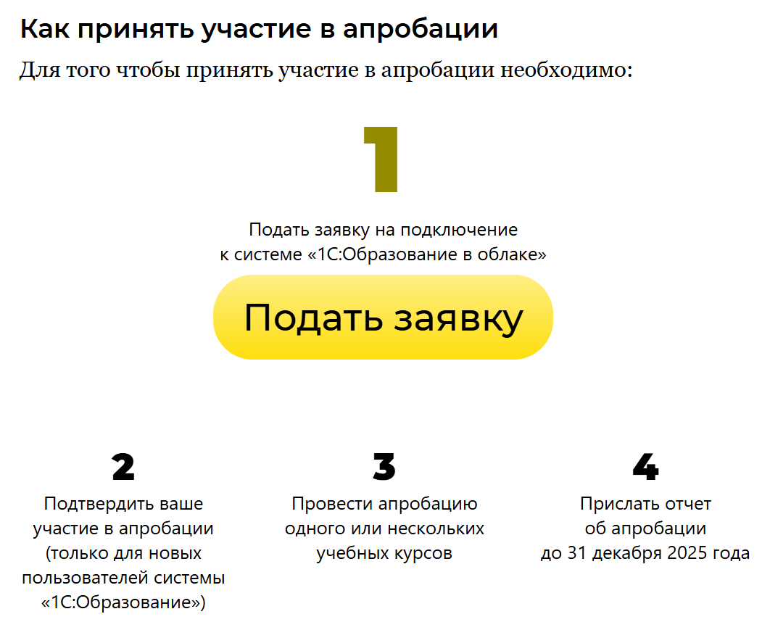
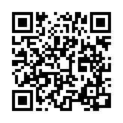
Второй этап апробации в сентябре-декабре 2025 года https://obrazovanie.1c.ru/promo/2025/college/
Во втором этапе апробации участвуют курсы серии «1С для СПО»:
Библиотека стандартных подсистем. Решение практических задач
Основные принципы работы с программой «1С:Управление торговлей»
Подготовка к демо-экзамену «Экономика и бухгалтерский учет» (по отраслям)
Старт в 1С: технологии, продукты, экосистема
Инструменты и сервисы экосистемы 1С

Slide 6
Вебинары в поддержку второго этапа апробации
18 сентября, 15:00 мск. Подготовка к демоэкзамену «Экономика и бухгалтерский учет» (по отраслям)
Докладчик: Ольга Григорьевна Матвеева, старший преподаватель АНО ВО "Университет при МПА ЕврАзЭС"
https://obrazovanie.1c.ru/events/2025-09-18/
24 сентября, 15:00 мск. Библиотека стандартных подсистем. Решение практических задач
Докладчик: Дмитрий Алексеевич Польский, преподаватель, Лермонтовский региональный многопрофильный колледж
https://obrazovanie.1c.ru/events/2025-09-24/
1 октября, 15:00 мск. Старт в 1С: технологии, продукты, экосистема
Докладчик: Мария Евгеньевна Правдина, заместитель директора по практико-ориентированному образованию, фирма 1С
https://obrazovanie.1c.ru/events/2025-10-01/
8 октября, 15:00 мск. Инструменты и сервисы экосистемы 1С.
Докладчик: Дмитрий Алексеевич Польский, преподаватель, Лермонтовский региональный многопрофильный колледж
https://obrazovanie.1c.ru/events/2025-10-08/
Основные принципы работы с программой «1С:Управление торговлей»
Докладчик: Никита Александрович Аквилянов, руководитель проекта «1С для СПО»
https://obrazovanie.1c.ru/events/2025-10-15/

Slide 7
Работа с цифровыми материалами в системе 1С:Образование: как адаптировать учебные курсы под свои рабочие программы

Slide 8
О системе «1С:Образование»
Включена в «Единый реестр Минкомсвязи российских программ для электронных вычислительных машин и баз данных» (https://reestr.digital.gov.ru/reestr/306311/?sphrase_id=245914)
Соответствует критериям 3-6 расчета показателя мониторинга «Наличие электронной информационно-образовательной среды» для организаций СПО
Поддерживает обмен данными с программами 1С:Библиотека (начиная с релиза 2.1.8.1) и 1С:Колледж (начиная с релиза 2.1.8.1)
Не нужно дополнительное оборудование, простота использования, работа на любых устройствах
Невысокая стоимость годовой подписки без ограничения количества пользователей
  Оперативная поддержка пользователей
  Устойчивость к высоким нагрузкам, горизонтальная масштабируемость
  Нравится для студентам и родителям ☺

Slide 9
1С:Образование. Основные возможности
Администрирование пользователей (поддержка различных способов аутентификации
и авторизации, ролей, управление группами пользователей, учебными периодами, списками учебных дисциплин)
Управление учебным процессом: ведение учета занятий, настраиваемые шкалы оценивания, поддержка средневзвешенной системы оценивания, интеграция с сервисами для проведения онлайн-занятий, назначение заданий на основе цифровых учебных материалов, автоматическая проверка и выставление оценок
Ведение электронного журнала и дневника
Создание, хранение, редактирование и обмен цифровыми учебными материалами и курсами
Сбор и аналитическая обработка результатов деятельности пользователей в системе («цифровой след»)
Портфолио студента
Доступ по сети интернет с любого устройства без установки дополнительных приложений
Открытый API для обмена данными о результатах учебной деятельности

Slide 10
О чем сегодня поговорим
Как создать учетные записи студентов и организовать доступ к системе?
++ Воспользуйтесь алгоритмом «Быстрый старт за 5 шагов» https://obrazovanie.1c.ru/education/quick-start/
Как адаптировать учебный курс - добавить или удалить материалы?
++Работайте с учебным курсом не в Библиотеке, а в Портфеле
Как редактировать интерактивные тесты?
++Используйте редактор тестов в разделе Портфель – Мои ресурсы и Журнал
Как вести учет занятий, удобно работать с материалами курсов в аудитории, назначать задания студентам и отслеживать результаты выполнения?
++Здесь поможет раздел Журнал и инструкция «Как выполнять и оценивать задания» https://obrazovanie.1c.ru/education/monitoring/guidance/index.php?sphrase_id=121189

Slide 11
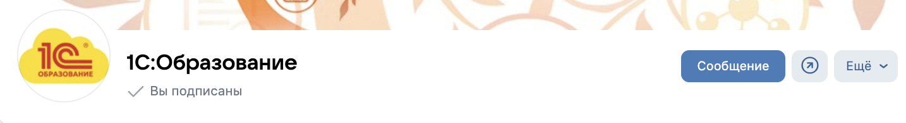
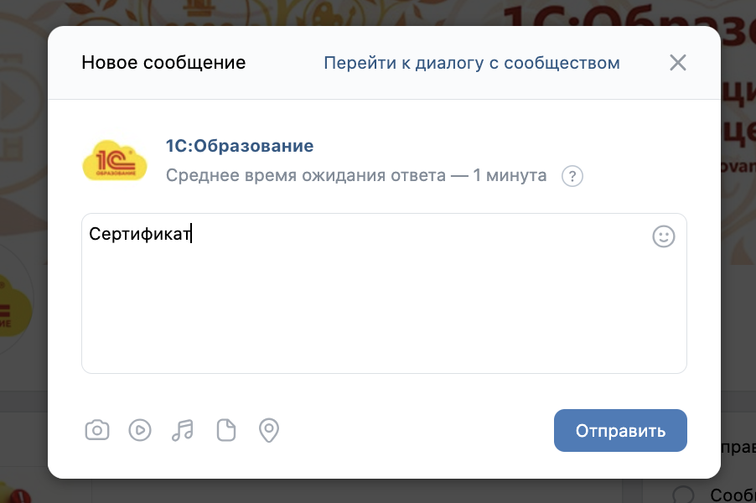
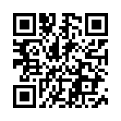
Как получить сертификат?
По итогам вебинара участникам выдается сертификат
Для получения сертификата необходимо прослушать более 80% вебинара!
Письмо с материалами вебинара высылается НА СЛЕДУЮЩИЙ РАБОЧИЙ ДЕНЬ
Сертификат будет выдаваться через социальную сеть ВК НА СЛЕДУЮЩИЙ РАБОЧИЙ ДЕНЬ после проведения вебинара
Напишите слово «Сертификат» нам в сообщения в сообществе во ВК НА СЛЕДУЮЩИЙ РАБОЧИЙ ДЕНЬ после проведения вебинара и следуйте дальнейшим инструкциям
Всю информацию мы продублируем в письме на ваш адрес электронной почты, указанной при регистрации
https://vk.com/obrazovanie1c
11

Slide 12
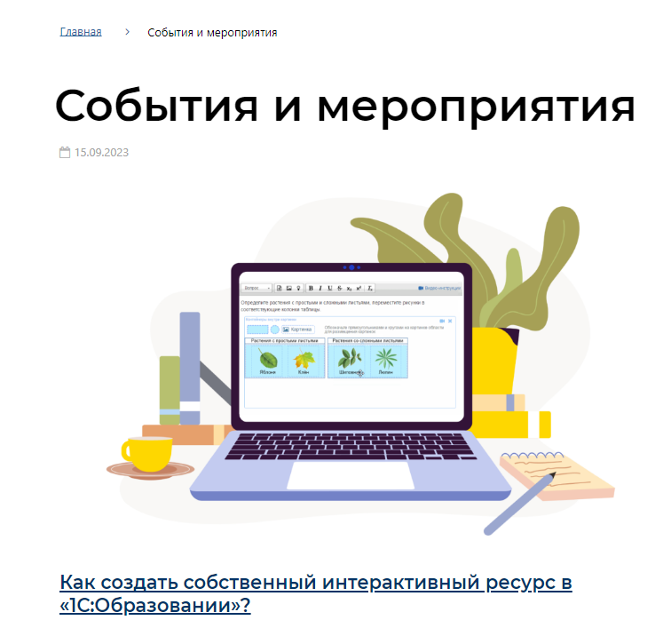

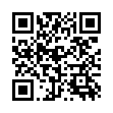
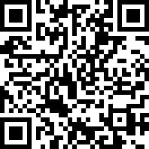
Актуальная информация о системе «1С:Образование» – в видеоматериалах на сайте и нашем Телеграм-канале!
https://obrazovanie.1c.ru/events/
https://t.me/obrazovanie_1c

Slide 13
Спасибо за внимание!

